Slide 1
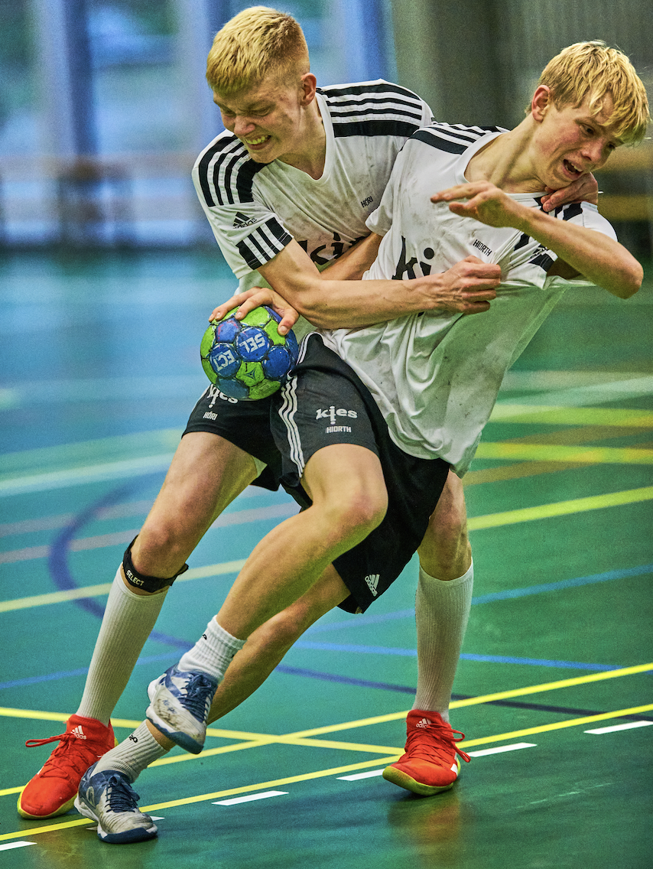
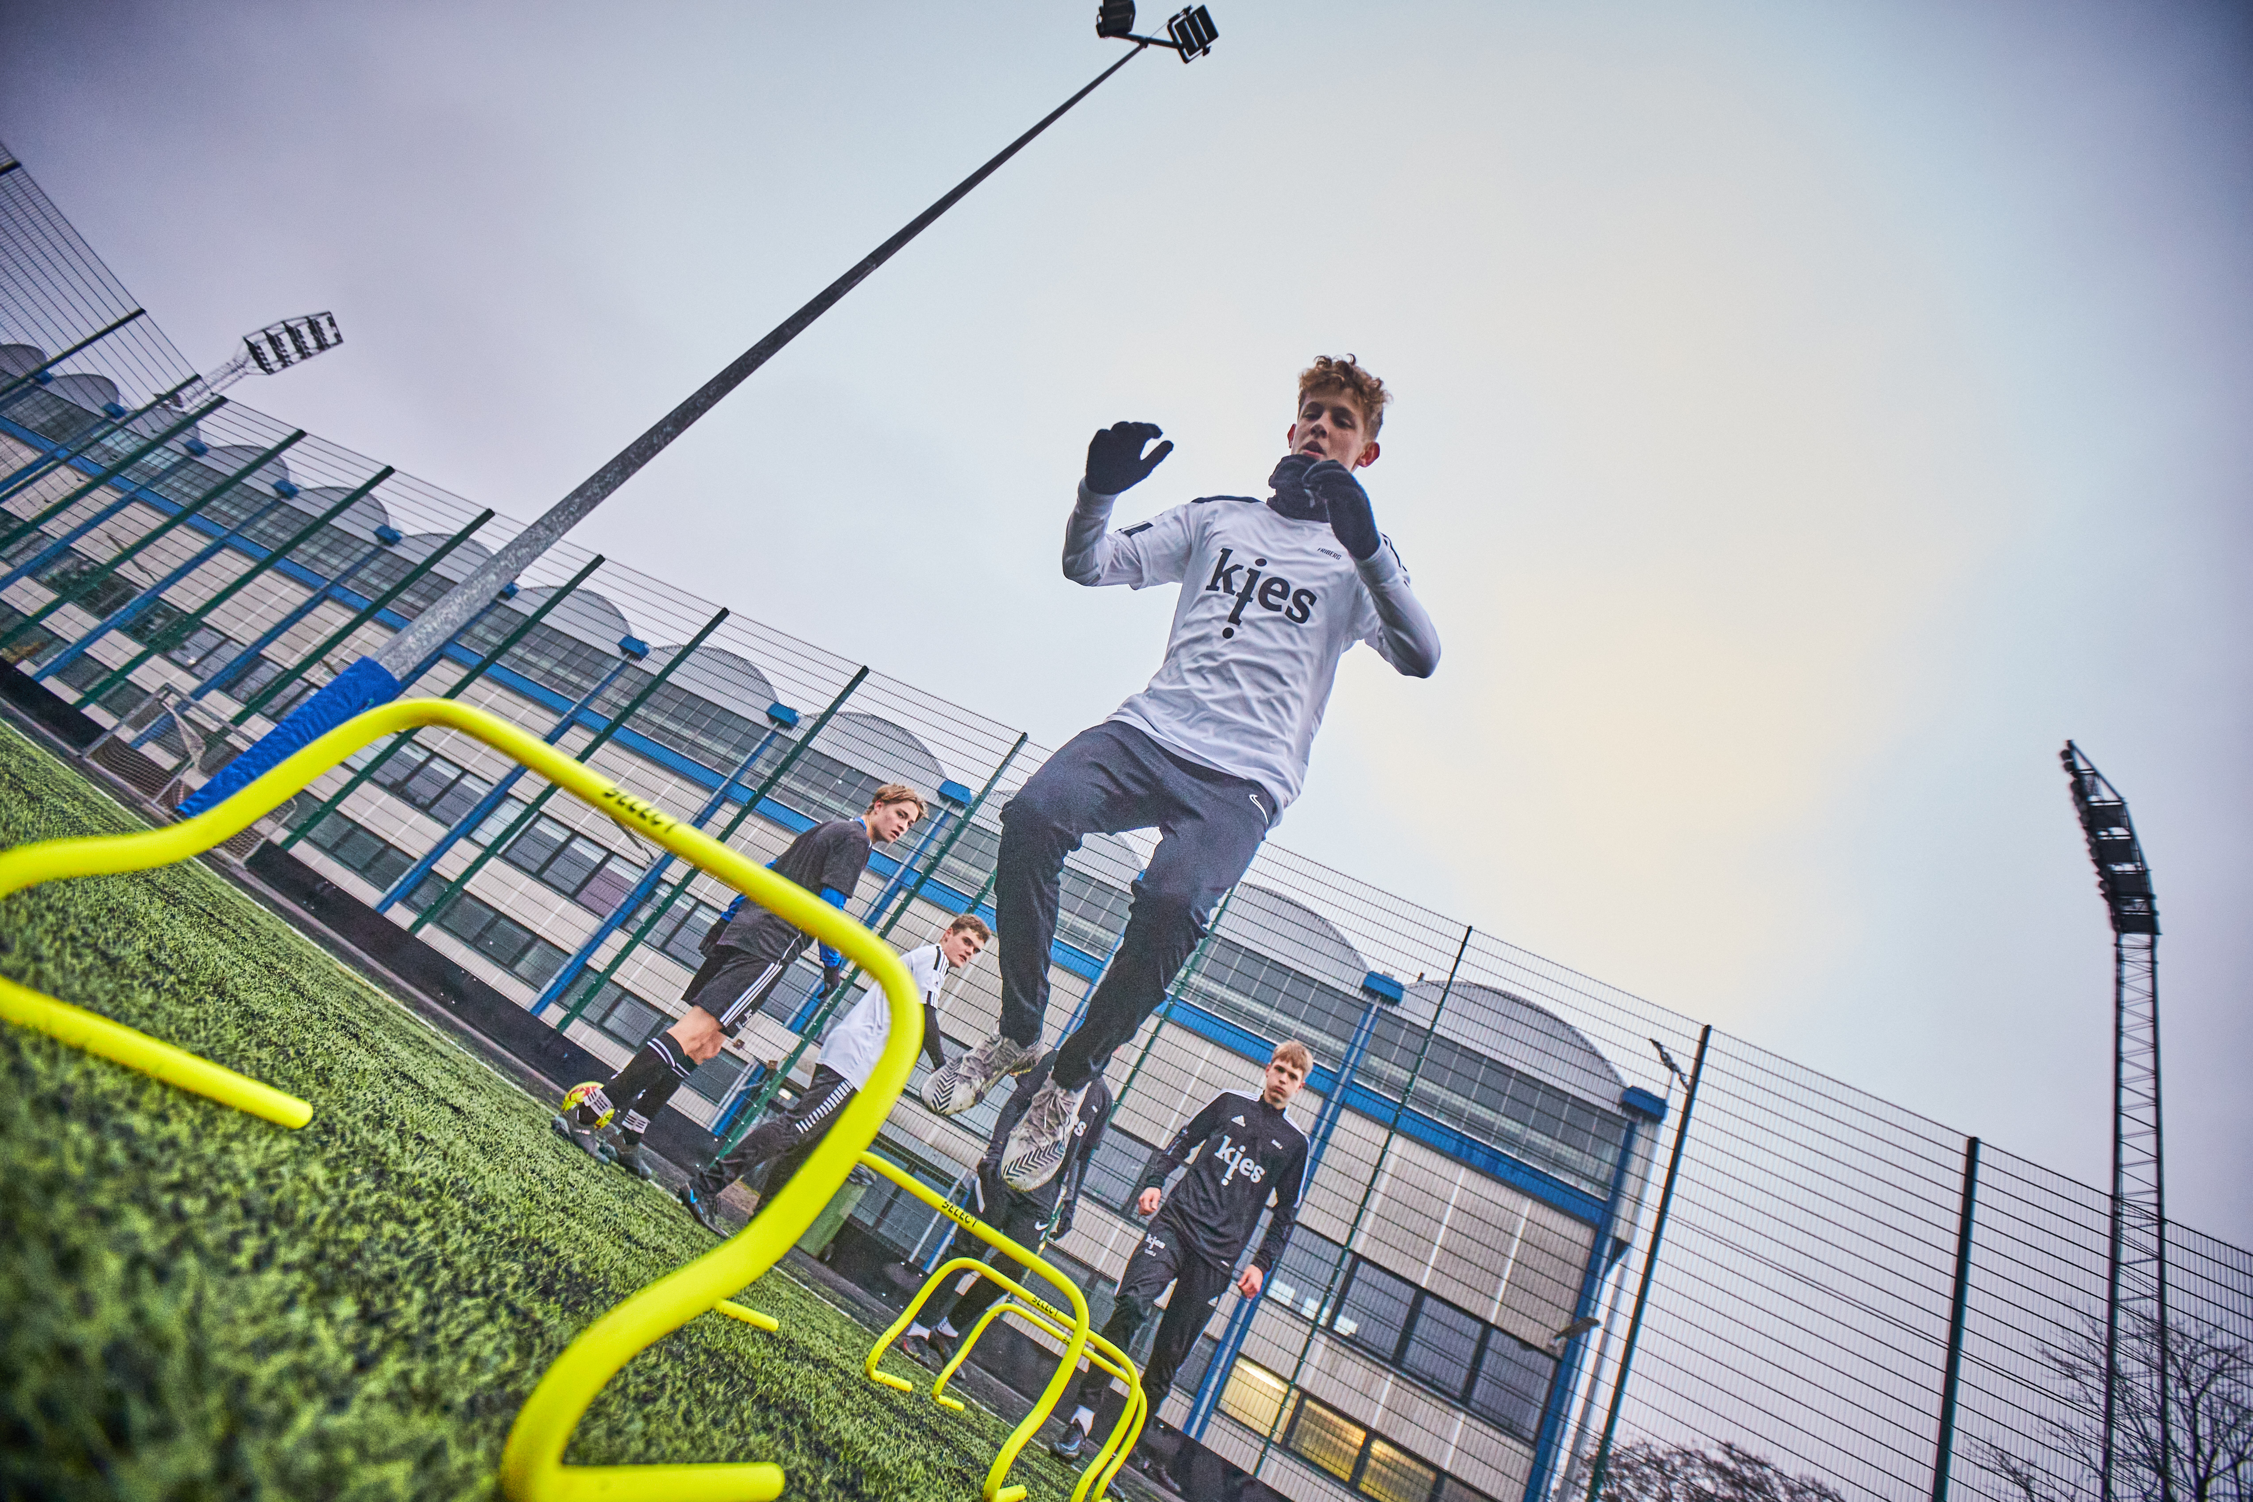
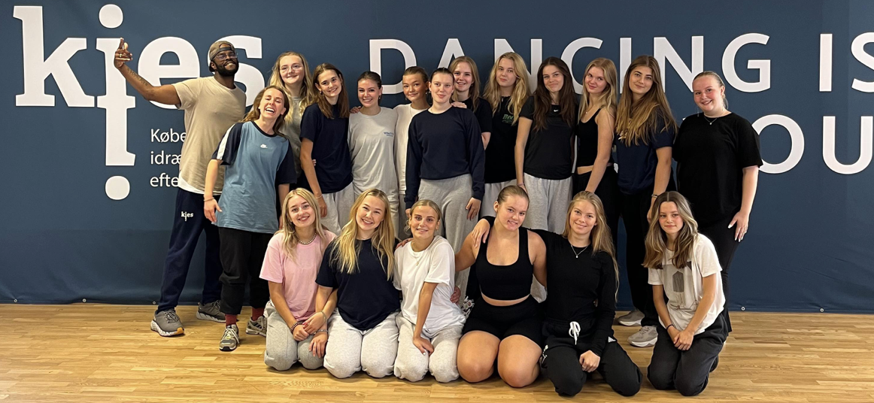
KØBENHAVNS IDRÆTSEFTERSKOLE
Besøg os på efterskolernes dag d. 24. september kl. 13:00-17:00
Københavns Idrætsefterskole ligger i Valby og er grundlagt af de tre klubber: Fremad Valby, Frem og Ajax København.
Skolen er en del af Valby Idrætspark med helt optimale rammer for en aktiv livsstil.
Vi tilbyder topprofessionel træning i dans, fodbold, håndbold og basket med engagerede og dygtige undervisere.
Glæd dig til linjetur, efterskolekampe, fællessang, aftenhygge, motiverende undervisning og venskaber for livet. Vi præsenterer dig for varieret og ernæringsmæssig korrekt kost. På KIES kan du glæde dig til faglig, social og sportslig udvikling.
Håndbold
Fodbold
Dans
Basket
Tilmeldingslink: https://app.smartevaluering.dk/survey/ED5A5974-C9D5-4138-BE61-ABBE5A83A312

Slide 2
Program
13:00
Fælles introduktion v. forstander Mathias Berg i foredragssalen
13:15
Introduktion på linjerne
Fodbold (Foredragssalen)
Håndbold (Klasselokale 10A)
Dans (Dansesalen)
Basket (Klasselokale 10D)
14:00
Rundvisning m. elever
14:30
Mulighed for snak med linjetrænere i spisesalen
15:00
Fælles introduktion v. forstander Mathias Berg i foredragssalen
15:15
Introduktion på linjerne
Fodbold (Foredragssalen)
Håndbold (Klasselokale 10A)
Dans (Dansesalen)
Basket (Klasselokale 10D)
16:00
Rundvisning m. elever
16:30
Mulighed for snak med linjetrænere i spisesalen

